Slide 1
6、存储器管理： 连续分配
薛瑞尼
计算机科学与工程学院
2019/10/30

Slide 2
存储分配管理方式
连续分配
Contiguous Memory Allocation
离散分配
Non-Contiguous Memory Allocation
单一连续分配
固定分区分配
动态分区分配
分页存储管理
段式存储管理
段页式存储管理
可重定位分区分配
覆盖
对换
分区管理
虚拟存储器
Virtual Memory Management
请求分页存储管理
段页式虚拟存储
请求分段存储管理

Slide 3
单一连续分配
基本思想
整个内存空间分成系统区和用户区，系统区给操作系统使用，用户区给用户使用。
用户区分配给一个进程
适用场合
最简单，适用于单用户、单任务OS
优点
易于管理
缺点
对内存空间需求少的程序，造成内存浪费；
程序全部装入，很少使用的程序部分也占用内存。

Slide 4
分区存储管理
基本原理
把内存分为一些大小相等或不等的分区；
每个应用进程占用一个或几个分区，操作系统占用其中一个分区。
特点
适用于多道程序系统和分时系统
问题
内部碎片：占用分区之内未被利用的空间
外部碎片：占用分区之间难以利用的空闲分区
难以进行内存分区的共享。

Slide 5
分区存储管理——数据结构
分区表，或分区链表；
记录空闲分区或占用分区；
表项数目随着内存的分配和释放而动态改变；
空闲分配表根据分配算法组织表项。

Slide 6
固定分区（fixed partitioning）
把内存分为大小相等或不等的分区(partition)
分区的划分一般由系统管理员或操作系统决定，一旦划定，在整个执行过程中分区不变
特点
适用于多道程序系统和分时系统
支持多个程序并发执行
问题
难以进行内存分区的共享
碎片

Slide 7
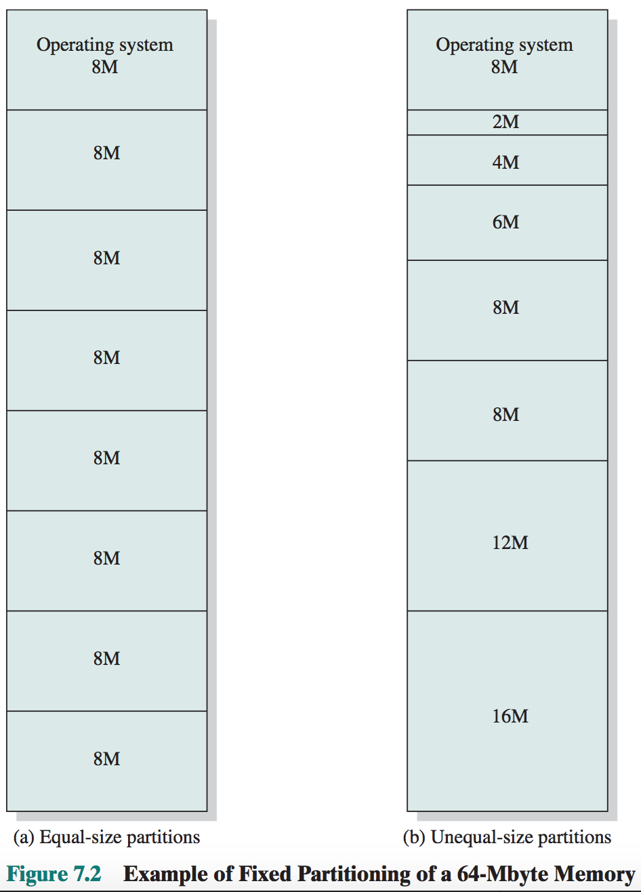
等大小分区和不等大小分区

Slide 8
放置算法（分配算法）
Placement Algorithm
决定如何将进程分配到存储器中：当一个进程装入或换入主存中时，如果存储器中有多个足够大的空闲分区，放置算法确定分配哪个自由块
等大小分区
只要有一个可用分区，进程就可以装入该分区
如果所有分区都被占满了，须换出一个进程
一个程序可能太大而不能放到一个分区中

Slide 9
分配算法
大小不相等的分区
方法1：每个分区一个调度队列，将每个进程指定到适应它的最小分区。
内碎片最小。
缺点：一段时间没有大尺寸的程序到来，小程序排队，大空间闲置。
方法2：所有进程一个队列。
当需要把一个进程装入主存时，选择可以保存该进程的最小的可用分区。
如果所有分区分区都已被占据，须进行交换。
Notes:
先考虑换出占据了能保存这个新到进程的最小分区的进程
优先级
或者选择换出阻塞的进程。

Slide 10
分区4
分区3
分区2
分区1
操作系统
分区4
分区3
分区2
分区1
操作系统
单个等待队列
多个等待队列

Slide 11
固定分区
优点：
比单一连续分配方法，内存利用率提高了
可以支持多道程序
实现简单
缺点：
分区的数目在系统生成时确定，限制了系统中活跃进程的数目。
小作业的内部碎片可能比较大
作业须预先能够估计要占用的内存空间

Slide 12
0 40KB 48KB 80KB 144KB 272KB | 操作系统 | 第一分区(8KB) 第二分区(32KB) 第三分区(64KB) 第四分区(128KB)
 | 空闲分区
 | 作业２(30K) 碎片(2KB)
 | 空闲分区 |  | 分区号 | 起始地址 | 分区大小 | 状态
 |  |  | 1 | 40KB | 8KB | 0
 |  |  | 2 | 48KB | 32KB | 1
 | 作业1(128K)
 |  |  | 3 | 80KB | 64KB | 0
 |  |  | 4 | 144KB | 128KB | 1
(a)内存分区
(b)分区说明表
固定式分区内存分配示意图

Slide 13
动态/可变式分区存储管理
动态创建分区：Dynamic Partitioning
在装入程序时按其初始要求分配，或在其执行过程中通过系统调用进行分配或改变分区大小。
优点
没有内部碎片
缺点
外部碎片

Slide 14
动态/可变式分区存储管理
分区分配算法
寻找空闲分区，需大等于程序的要求。
若大于要求，则将该分区进行分割，分别标记为“占用”和 “空闲”。
分区释放算法
将相邻的空闲分区合并成一个空闲分区。

Slide 15
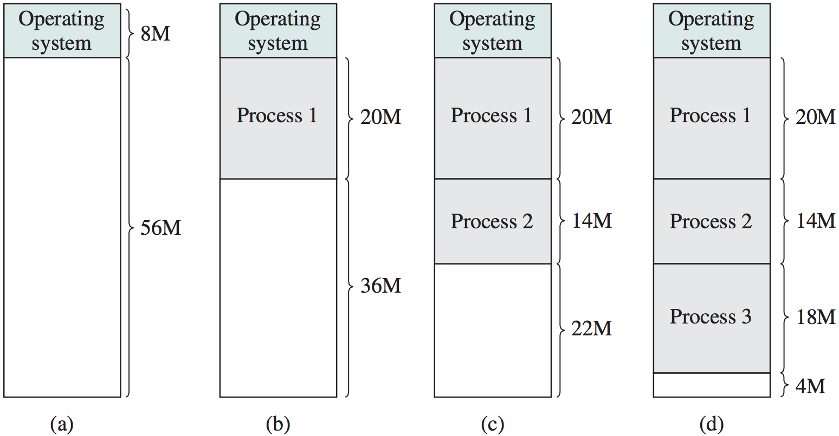
动态分区

Slide 16
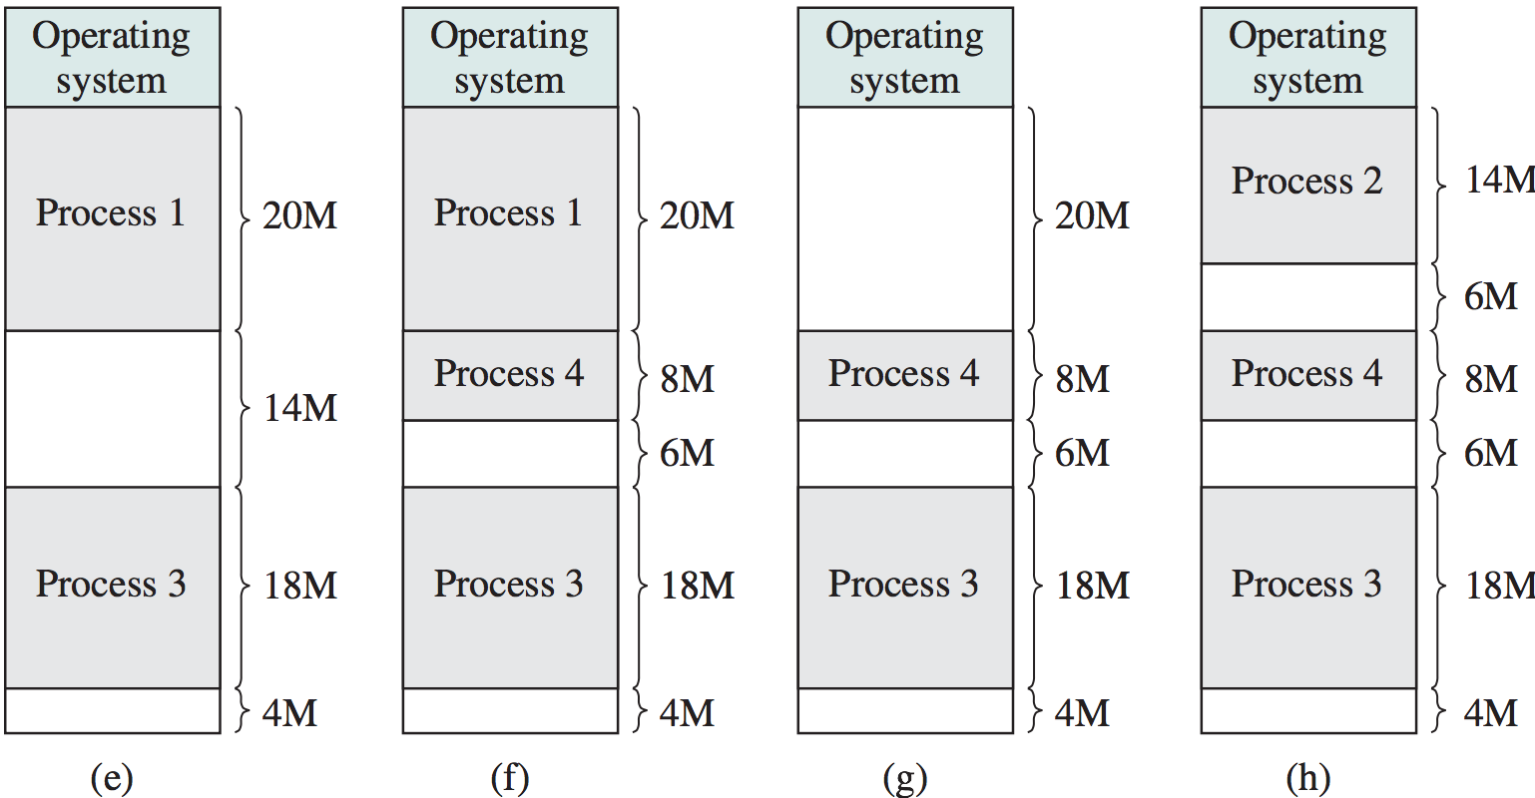
动态分区

Slide 17
评价
优点
实现了主存共享，有助于多道程序设计；
主存利用率比固定分区高；
实现存储保护的措施也比较简单。
缺点
外部碎片→主存利用率低；
一个作业执行前必须全部装入主存。

Slide 18
常用分区分配算法
最先适配算法
循环最先适配算法
最佳适配算法
最坏适配算法

Slide 19
最先适配算法—First Fit
算法思想
按分区先后次序，从头查找，找到符合要求的第一个分区。
算法实质
尽可能利用存储区低地址空闲区，尽量在高地址部分保存较大空闲区，以便一旦有分配大空闲区要求时，容易得到满足。
空闲区按地址顺序组织

Slide 20
 | 操作系统 |  |  |  |  | 0KB 40KB 86KB |  | 操作系统
 | 118KB |  | 46KB |  |  |  |  | 作业3(36KB)
 | 空闲分区1 |  |  |  |  |  |  | 118K | 10K
 | 作业1(32KB) |  |  |  |  |  |  | 新的空闲分区
 | 196kB | 38KB |  |  |  | 118KB 156KB 196KB 256KB-1 |  | 作业1(32KB)
 | 空闲分区2 |  |  |  |  |  |  | 196KB | 38KB
 | 作业2(40KB) |  |  |  |  |  |  | 空闲分区2
 | ^ | 60KB |  |  |  |  |  | 作业2(40KB)
 | 空闲分区3 |  |  |  |  |  |  | ^ | 60KB
 |  |  |  |  |  |  |  | 空闲分区3
0KB
链表头指针
40K
链表头指针
40KB
76KB
76KB
86KB
118KB
156KB
196KB
256KB-1
(a)作业3(36K)未进入内存之前
(b)作业3进入内存之后
最先适配算法的空闲分区链表组织形式

Slide 21
评价
优点
分配简单，合并相邻空闲区也比较容易
缺点
查找总是从表首开始，前面空闲区被分割的很小时，满足分配要求的可能性较小，查找次数较多。
解决方法
对最先适配法稍加改进→循环最先适配法。

Slide 22
循环最先适配法—Next Fit
算法思想
按分区先后次序，从上次分配的分区起查找（到最后分区时再回到开头），找到符合要求的第一个分区
特点
算法的分配和释放的时间性能较好，使空闲分区分布得更均匀，但较大的空闲分区不易保留。
空闲区按顺序组织

Slide 23
最佳适配算法—Best Fit
算法思想
在所有大等于要求分配长度的空闲区中挑选一个最小的分区，即对该分区所要求分配的大小来说，是最合适的。
算法实现
空闲区从小到大顺序组织

Slide 24
0
0
 | 操作系统 |  |  |  |  | 操作系统
 | 196KB | 46KB |  |  |  | 196KB | 46KB
 | 空闲分区1 |  |  |  |  | 空闲分区1
 | 作业1(32KB) |  |  |  |  | 作业1(32KB)
 | 40KB | 38KB |  |  |  | 作业3(36KB)
 | 空闲分区2 |  |  |  |  | 40KB | 2KB
 | 作业2(40KB) |  |  |  |  | 新的空闲分区
 | ^ | 60KB |  |  |  | 作业2(40KB)
 | 空闲分区3 |  |  |  |  | ^ | 60KB
 |  |  |  |  |  | 空闲分区3
40KB
40KB
链表头指针
86KB
86KB
118KB
118KB
链表头指针
118KB
154KB
154KB
156KB
196KB
156KB
196KB
256KB-1
256KB-1
(a)作业3未进入内存之前
(b)作业3进入内存之后
最佳适配算法的空闲分区链表组织形式

Slide 25
评价
优点
较大的空闲分区可以被保留
缺点
空闲区按大小而不是按地址顺序排列的 ，因此释放时，要在整个链表上搜索地址相邻的空闲区，合并后，插入到合适的位置。

Slide 26
最差适配算法—Worst Fit
算法思想
分区时取所有空闲区中最大的一块，必要时拆分形成2个块，一个选用，一个形成新空闲块。
算法实现
空闲区按由大到小排序

Slide 27
0
链表头指针
0
 | 操作系统 |  |  |  | 操作系统
 | 118KB | 46KB |  |  | 118KB | 46KB
 | 空闲分区1 |  |  |  | 空闲分区1
 | 作业1(32KB) |  |  |  | 作业1(32KB)
 | ^ | 38KB |  |  | 232KB | 38KB
 | 空闲分区2 |  |  |  | 空闲分区2
 | 作业2(40KB) |  |  |  | 作业2(40KB)
 | 40KB | 60KB |  |  | 作业3(36KB)
 | 空闲分区3 |  |  |  | ^ | 24KB
 |  |  |  |  | 新的空闲分区
40KB
40KB
40KB
86KB
86KB
118KB
118KB
链表头指针
156KB
156KB
196KB
196KB
196KB
232KB
256KB-1
256KB-1
(a)作业3未进入内存之前
(b)作业3进入内存之后
最差适配算法的空闲分区链表组织形式

Slide 28
评价
优点
分配时，只需查找一次，就可成功，分配算法很快。
缺点
最后剩余分区会越来越小，无法运行大程序

Slide 29
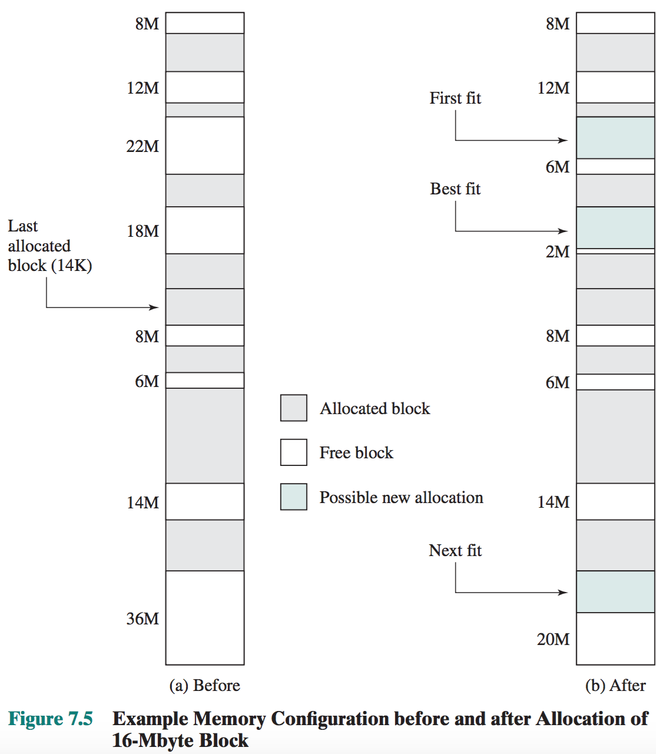

Slide 30
伙伴系统—Buddy System
按照页面组织为块（2的k次幂个页面）
申请时对半拆分，直到能够容纳申请量，空闲的放入新队列
释放回收时合并：尺寸相同
速度快，但利用率不高（33—64）
Donald Knuth @ 1968

Slide 31
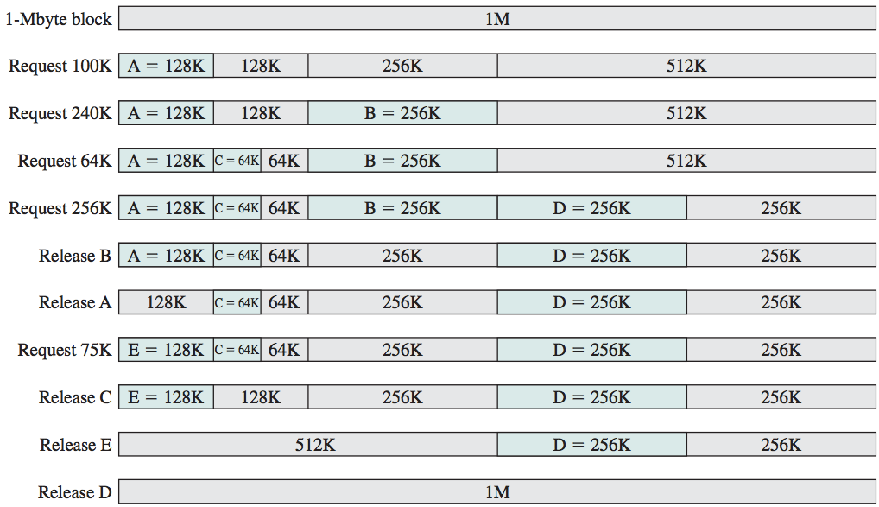
伙伴系统例子

Slide 32
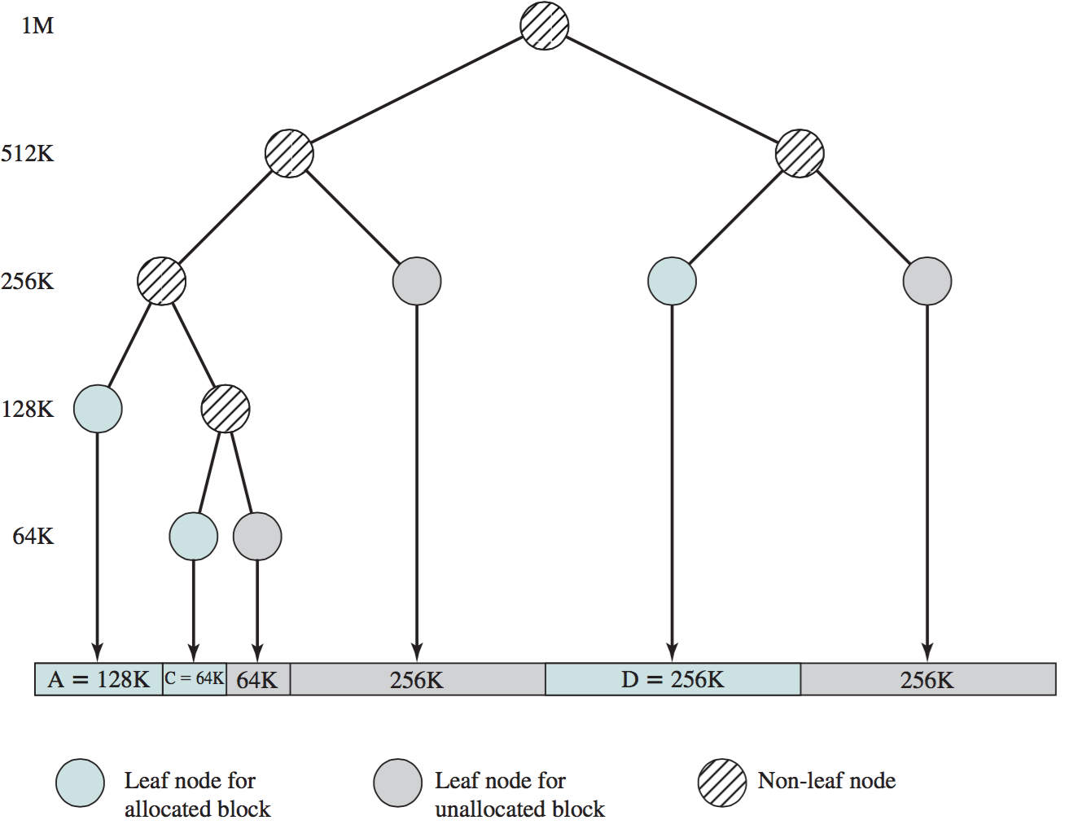
二叉树表示法（Release B）

Slide 33

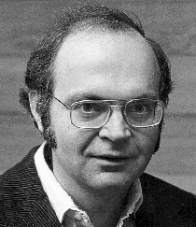
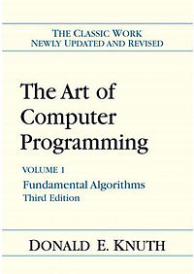


The One You MUST know
The Art of Computer Programming (TAOCP)
If you think you're a really good programmer… read (Knuth's) Art of Computer Programming… You should definitely send me a résumé if you can read the whole thing.
-- Bill Gates
Donald E. Knuth,高德纳
(January 10, 1938-)
o 1974, Turning Award
KMP, LR, literate programming…

Slide 34
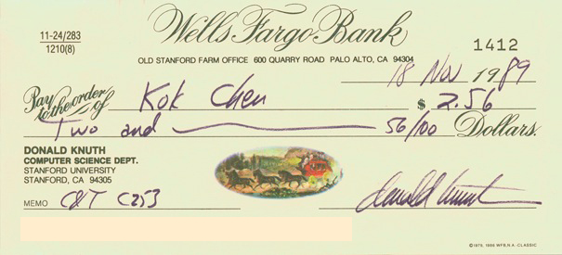
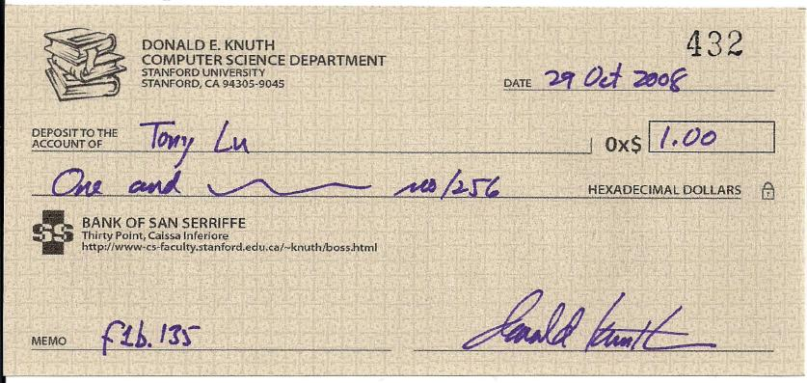
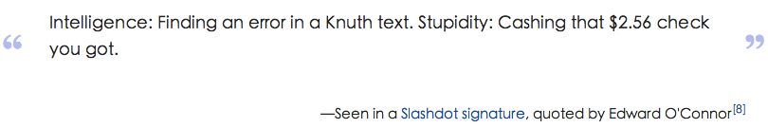
Knuth’s check
找到任何一个错误（拼写，技术，建议等）：$2.56（doubled/year →$327.68）
http://en.wikipedia.org/wiki/Knuth_reward_check

Slide 35
常用分区分配算法
碎片问题
经过一段时间分配、回收后，内存中存在很多很小的空闲块。每一个都很小，不足以满足分配要求；但其总和满足分配要求→存储资源浪费。
解决方法
紧凑技术
在内存移动程序，将所有小的空闲区域合并为大的空闲区域
系统开销大
离散分配方式

Slide 36
OS
OS
OS

Slide 37
紧凑→动态重定位
相对地址
重定位寄存器
load R1,[2500]
365
0
10000
load R1, [2500]
365
2500
10000
100
10100
2500
12500
+
15000
5000
作业J
处理机
存储器

Slide 38
动态分区分配算法

Slide 39
内存扩充
问题提出
一个作业的逻辑地址空间大于内存可用空间时，该作业就不能装入运行；
当并发作业的地址空间总和大于内存可用空间时，多道程序设计实现就会碰到困难。
内存扩充
借助大容量辅存在逻辑上实现内存扩充，解决内存容量不足的问题

Slide 40
覆盖(overlay)与交换(swapping)
目标：在较小的可用内存中运行较大的程序。
原理：任何时刻只在内存中保留必需的指令和数据；当需要其它指令数据时，将其装入到暂时不再需要的指令数据所占用的内存空间。

Slide 41
覆盖(overlay)
一个程序的几个代码段或数据段，按照时间先后占用公共的内存空间。
将程序的必要部分代码和数据常驻内存；
可选部分在独立模块中，平时存放在外存中（覆盖文件），需要时才装入到内存；
不存在调用关系的模块不必同时装入到内存，可相互覆盖。

Slide 42
覆盖技术示例
注：另一种覆盖方法：(100K)
A(20K)占一个分区：20K；
B(50K)、D(20K)和E(40K)共用一个分区：50K；
F(30K)和C(30K)共用一个分区：30K；

Slide 43
覆盖
覆盖不需要OS提供特殊的支持，但程序员必须适当地设计和编写覆盖结构。
缺点
编程时必须划分程序模块和确定程序模块之间的覆盖关系→增加编程复杂度。
从外存装入覆盖文件，以时间换空间。

Slide 44
交换/对换(Swapping)
多个程序并发执行，将暂时不能执行的程序换出到外存中，从而获得空闲内存空间来装入新程序；
或读入保存在外存中而目前到达就绪状态的进程到内存中。

Slide 45
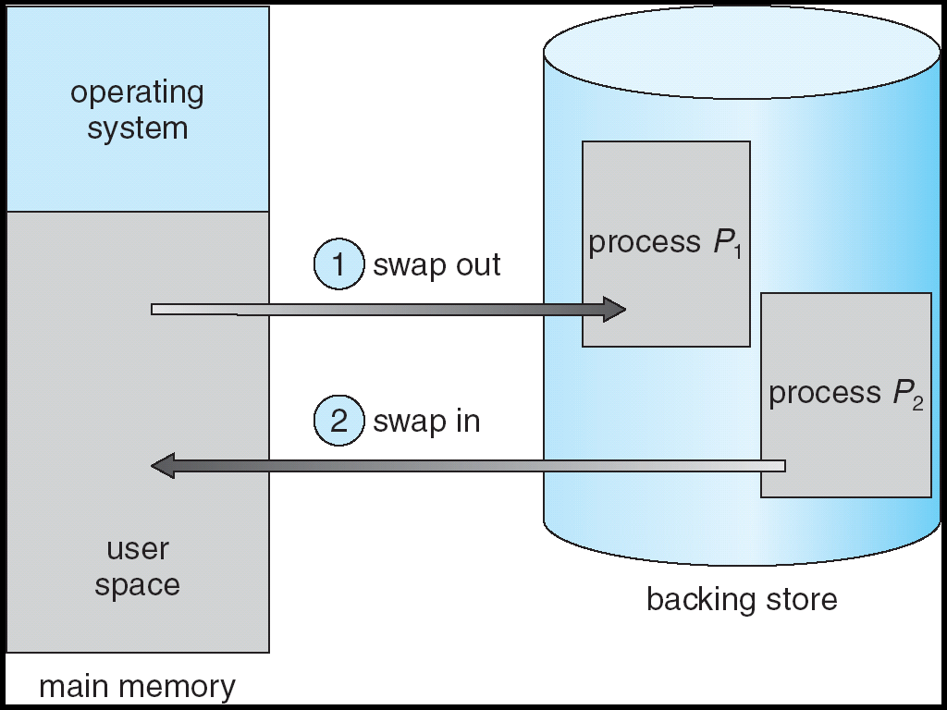

Slide 46
交换粒度(granularity)
整体交换
也称为进程交换，交换是以整个进程为单位
部分交换
也称为页面交换、分段交换，是分页、分段交换的基础，目的是为了支持虚拟存储系统
对换空间的管理
pagefile.sys, swap partition
对换区一般采用连续分配
对换区比普通文件区侧重于对换速度

Slide 47
交换
优点
增加并发程序数量，并给用户提供适当的响应时间；
编写程序时不影响程序结构
缺点
换入和换出的控制增加处理机开销
时间换空间

Slide 48
比较
覆盖技术主要用在早期的操作系统中；
交换技术被广泛用于分时系统中，导致了虚存技术的出现；
覆盖发生在无调用关系程序段之间；
交换技术对程序段之间的逻辑关系无要求；
交换发生在进程或作业之间，覆盖发生在同一进程或作业内。

Slide 49
作业7
操作系统 | 40KB 56KB 70KB 84KB 100KB 105KB 150KB 180KB 256KB
空闲区1(16KB)
已使用
空闲区2(14KB)
已使用
空闲区3(5KB)
已使用
空闲区4(30KB)
已使用
现有一作业序列，A(15k)，B(16k)，C(15k)，依次要求进入系统运行。假设此时系统内存分配情况如图所示。
请用首次适应算法、最佳适应算法和最差适应算法来处理该作业序列，看哪种算法是合适的。
若将任务顺序改为B、A、C，再进行1中的分配过程。
内存使用情况

Slide 50
为了简单明了，我们把三种算法的空闲区用链表形式组织起来，如图（a）、（b）、（c）所示。
在图中，由三种算法的空闲区链表组织形式，结合动态分区分配，可以分析得出这样的结论：首次适应算法和最佳适应算法都只能分配作业A和作业B，不能再分配作业C，即不能对这三个作业进行完全吞吐。只有最差适应算法，可将作业A、作业B、作业C这个作业序列的三个作业全部分配，所以最差适应算法对该作业序列而言是合适的。
若作业进入内存的顺序依次为：B→A→C，则首次适应法和最佳适应法都能将该作业序列完全吞吐，而最差适应法不能将该作业系列完全吞吐。

Slide 51
40KB |  | 16KB |  | 14KB |  | 5KB |  | 30KB
 |  | 70KB |  | 100KB |  | 150KB |  | ^
链表头指针
(a) 首次适应算法空闲区链表组织
100KB |  | 5KB |  | 14KB |  | 16KB |  | 30KB
 |  | 70KB |  | 40KB |  | 150KB |  | ^
链表头指针
(b) 最佳适应算法空闲区链表组织
150KB |  | 30KB |  | 16KB |  | 14KB |  | 5KB
 |  | 40KB |  | 70KB |  | 100KB |  | ^
链表头指针
(c)最差适应算法空闲区链表组织
用三种适应算法处理同一作业序列

Slide 52
谢谢！

